Slide 1

זמן המתנה בתור לקופה בסופר
שם המגישות: נסרין סובח - 206707101
שרה חמוד – 32304558
אמאל נסר אלדין – 212716104

Slide 2
סקר ספרות:
מחקר מצא כי לקבוצה גדולה מאוד של אנשים יש קושי להיות אחרונים בתור בסופר. החוקרים בחנו את מידת הסבלנות של קונים וגילו כי במקרה שאדם מגיע והוא האחרון בתור יש לו סיכויים של פי ארבעה להתייאש לוותר על הקנייה וללכת וסיכויים של פי שניים לעבור תור.
בכל זאת למרות שמבחינה סטטיסטית טהורה גילו החוקרים כי מעבר תור יאריך את זמן השהות עד הקופה ב10 אחוז ומעבר של 2 תורים יגרום לכך שבממוצע תגיע לקופה 67% מאוחר יותר ביחס לתור הראשון שלך.
מטרת הפרויקט:
חקירת זמן המתנה בתור שלוקח ללקוח בסופרמרקט בישראל
https://www.israelhayom.co.il/article/524385

Slide 3
הגדרת משתנים
משתנים שמיים | משתנים רציפים
משמרת (בוקר 2/ ערב 1) – ב"ת - עמודה | זמן המתנה בתור לקופה ( המשתנה הנחקר)
מיקום הסופר (צפון 1/ דרום 2/ מרכז 3) | גיל הקופאית
העונה (קיץ, חורף) | וותק הקופאית

Slide 4
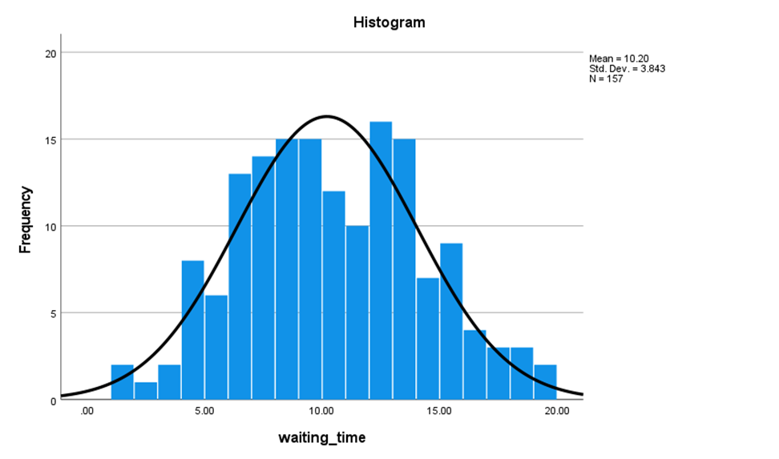
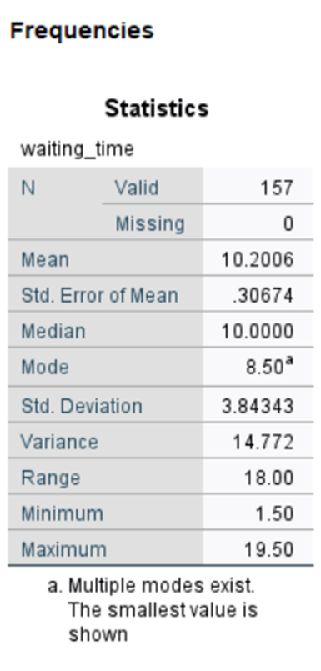
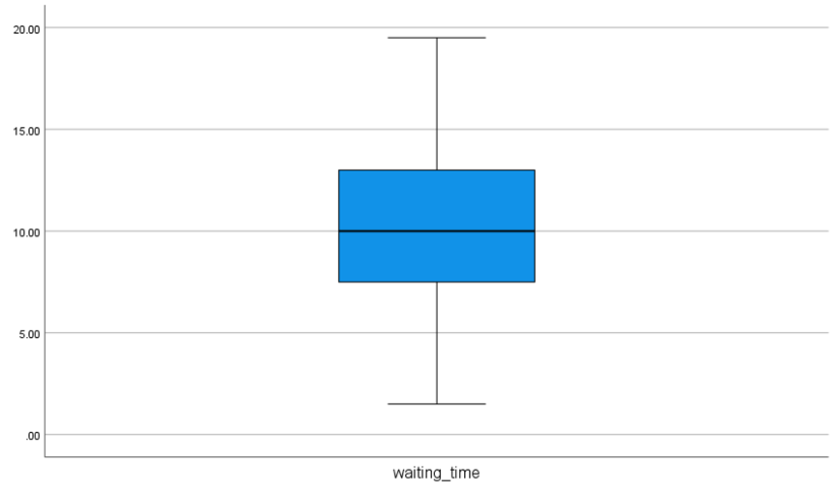
סטטיסטיקה תיאורית
התפלגות פעמון עבור המשתנה הנחקר
שלנו: ניתן לראות כי קיבלנו התפלגות בצורת פעמון המתאפיינת בהתפלגות נורמאלית
מדדי מיקום:
ממוצע מדגמי (Mean): 10.2006
שכיח מדגמי (Mode): 8.50
חציון מדגמי(Median): 10.0000
מדדי פיזור:
טווח מדגמי (Range): 18.00
שונות מדגמית (Variance): 14.772
סטית תקן מדגמית (Std.Deviation): 3.84343
דיאגרמת קופסא עבור המשתנה הנחקר שלנו: ניתן לראות כי קיבלנו דיאגרמה סימטרית אשר הממוצע של המשתנה נמצא במרכז הקופסא וכי יש התאמה להתפלגות נורמאלית

Slide 5

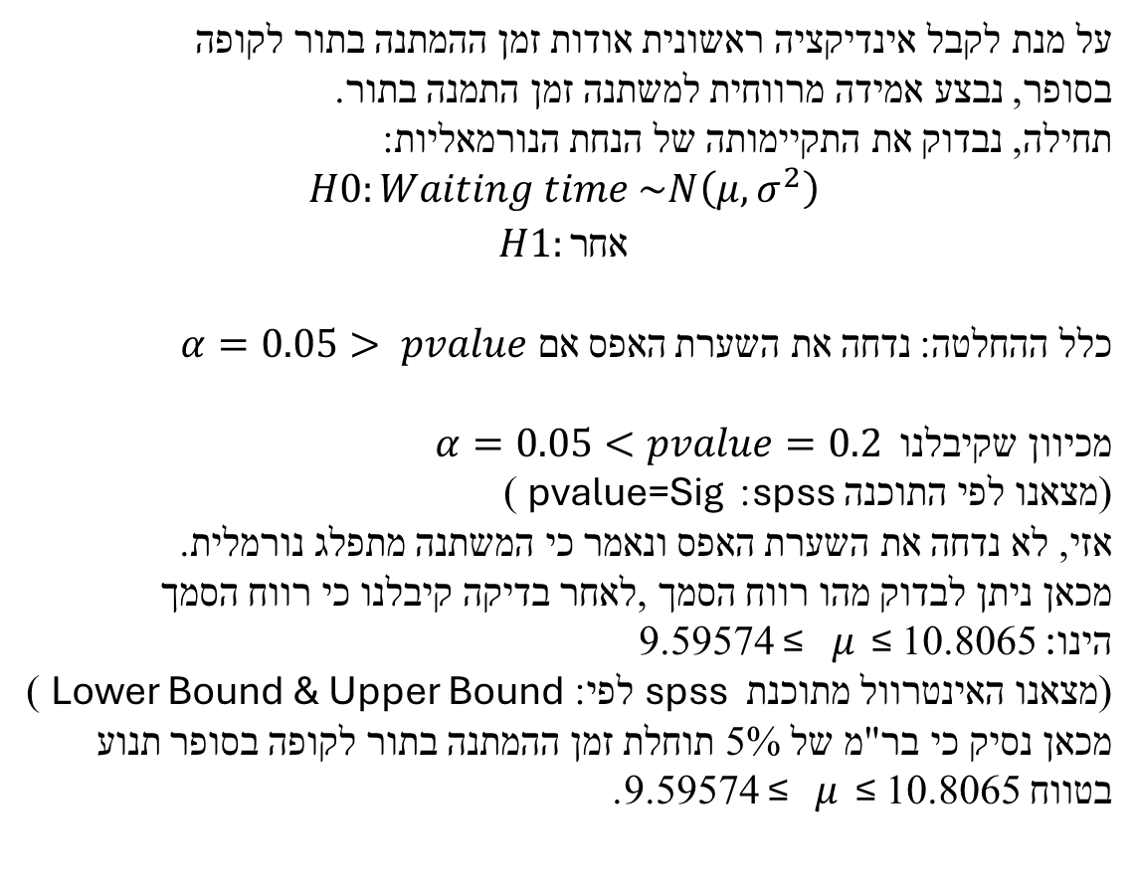
רווח סמך לתוחלת
על מנת לקבל אינדיקציה ראשונית אודות זמן ההמתנה בתור לקופה
בסופר, נבצע אמידה מרווחית למשתנה זמן התמנה בתור.
תחילה, נבדוק את התקיימותה של הנחת הנורמאליות:
$$H0:Waiting time \sim N\left(μ,σ^{2}\right)$$
$$H1:אחר$$
כלל ההחלטה: נדחה את השערת האפס אם $α=0.05> pvalue$
מכיוון שקיבלנו $α=0.05<pvalue=0.2$
(מצאנו לפי התוכנה spss: pvalue=Sig )
אזי, לא נדחה את השערת האפס ונאמר כי המשתנה מתפלג נורמלית.
מכאן ניתן לבדוק מהו רווח הסמך ,לאחר בדיקה קיבלנו כי רווח הסמך
הינו: 10.8065 ≥ $μ$ ≥ 9.59574
(מצאנו האינטרוול מתוכנת spss לפי: Lower Bound & Upper Bound )
מכאן נסיק כי בר"מ של 5% תוחלת זמן ההמתנה בתור לקופה בסופר תנוע בטווח 10.8065 ≥ 𝜇 ≥ 9.59574.

Slide 6
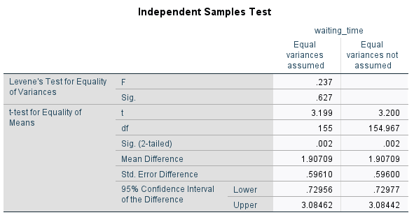
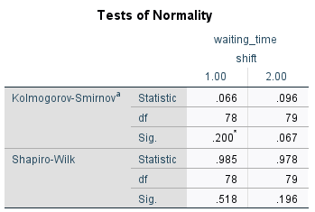
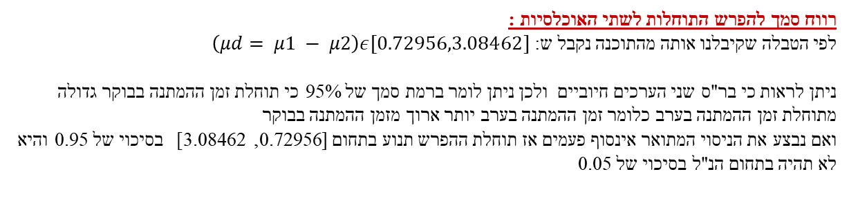

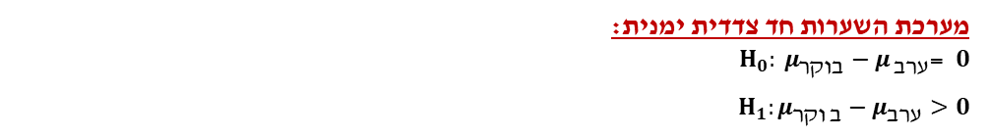
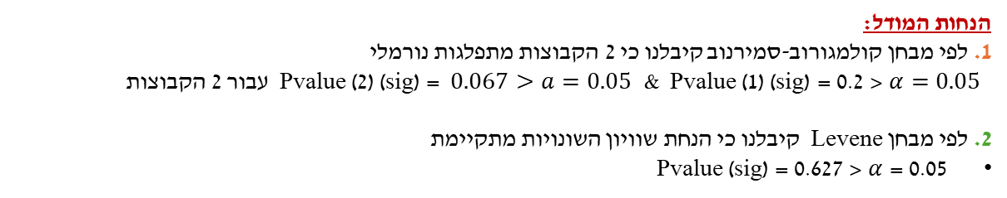
בדיקת השערות על שתי אוכלוסיות בלתי תלויות ור"ס
הנחות המודל:
1. לפי מבחן קולמגורוב-סמירנוב קיבלנו כי 2 הקבוצות מתפלגות נורמלי
Pvalue (2) (sig) = $0.067>a=0.05$ & Pvalue (1) (sig) = 0.2 > $α=0.05$עבור 2 הקבוצות
2. לפי מבחן Levene קיבלנו כי הנחת שוויון השונויות מתקיימת
Pvalue (sig) = 0.627 > $α$ = 0.05
מערכת השערות חד צדדית ימנית:
${ H}_{0}: μ_{בוקר}−μ_{ ערב}$ =$0$
${ H}_{1}:μ_{וקר ב}−μ_{ערב}>0$
$\frac{0.002}{2}=0.001$ < 0.05 = $α$ = $Pvalue= \frac{sig\left(2−tailed\right)}{2}$
ולכן נדחה את השערת האפס ונקבע כי בר"מ 5% תוחלת זמן ההתנה בתור לקופה במשמרת בוקר גבוה יותר מזו של משמרת ערב
רווח סמך להפרש התוחלות לשתי האוכלסיות :
לפי הטבלה שקיבלנו אותה מהתוכנה נקבל ש: $\left(μd= μ1 − μ2\right)ε[0.72956, 3.08462]$
ניתן לראות כי בר"ס שני הערכים חיוביים ולכן ניתן לומר ברמת סמך של 95% כי תוחלת זמן ההמתנה בבוקר גדולה מתוחלת זמן ההמתנה בערב כלומר זמן ההמתנה בערב יותר ארוך מזמן ההמתנה בבוקר
ואם נבצע את הניסוי המתואר אינסוף פעמים אז תוחלת ההפרש תנוע בתחום [0.72956, 3.08462] בסיכוי של 0.95 והיא לא תהיה בתחום הנ"ל בסיכוי של 0.05
בוקר
ערב

Slide 7
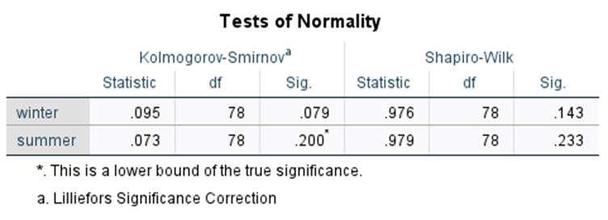
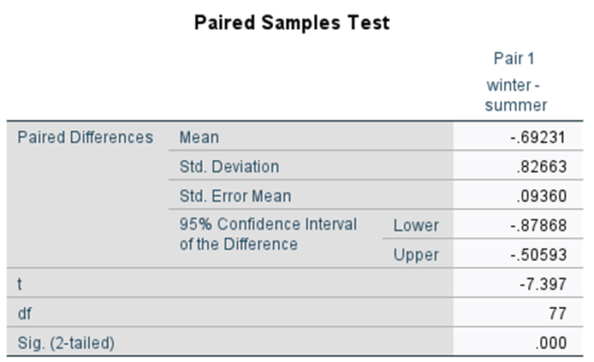

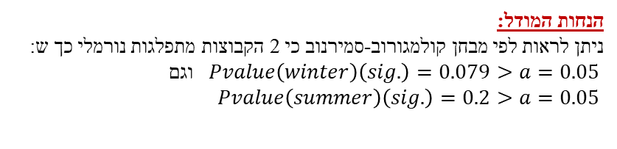

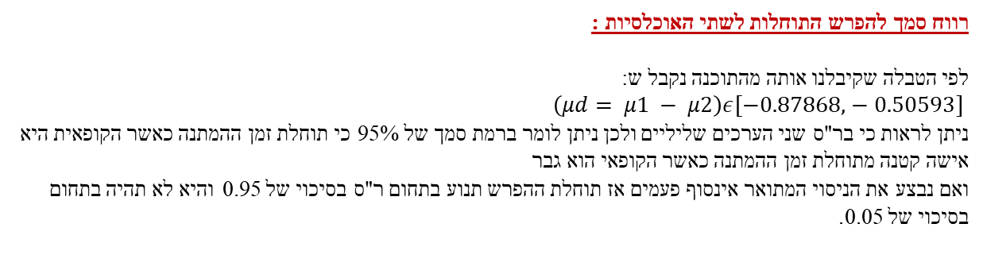
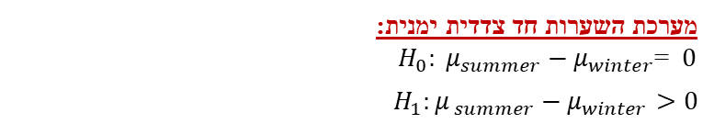
בדיקת השערות על שתי אוכלוסיות תלויות ור"ס
הנחות המודל:
ניתן לראות לפי מבחן קולמגורוב-סמירנוב כי 2 הקבוצות מתפלגות נורמלי כך ש: $Pvalue\left(winter\right)\left(sig.\right)=0.079>a=0.05$ וגם $Pvalue\left(summer\right)\left(sig.\right)=0.2>a=0.05$
מערכת השערות חד צדדית ימנית:
${ H}_{0}: μ_{summer}−μ_{winter}$ =$0$
${ H}_{1}:μ_{ summer}−μ_{winter}>0$
$\frac{0.000}{2}=0.000$ < 0.05 = $α$ = $Pvalue= \frac{sig\left(2−tailed\right)}{2}$
ולכן נדחה את השערת האפס ונקבע כי בר"מ 5% תוחלת זמן ההתנה בתור לקופה בעונת הקיץ גבוה יותר לתוחלת זמן ההמתנה לקופה בעונת החורף.
רווח סמך להפרש התוחלות לשתי האוכלסיות :
לפי הטבלה שקיבלנו אותה מהתוכנה נקבל ש:
$\left(μd= μ1 − μ2\right)ε[−0.87868, −0.50593]$
ניתן לראות כי בר"ס שני הערכים שליליים ולכן ניתן לומר ברמת סמך של 95% כי תוחלת זמן ההמתנה כאשר הקופאית היא אישה קטנה מתוחלת זמן ההמתנה כאשר הקופאי הוא גבר
ואם נבצע את הניסוי המתואר אינסוף פעמים אז תוחלת ההפרש תנוע בתחום ר"ס בסיכוי של 0.95 והיא לא תהיה בתחום בסיכוי של 0.05.

Slide 8
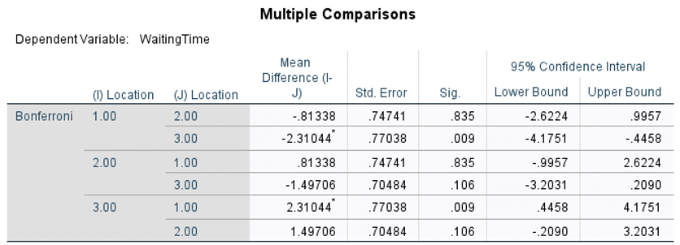
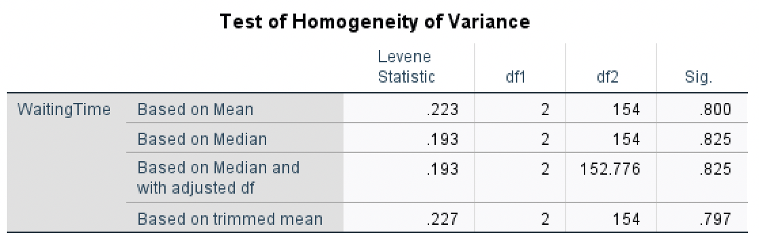
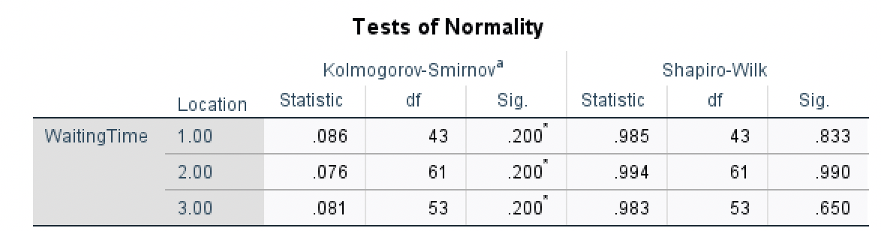
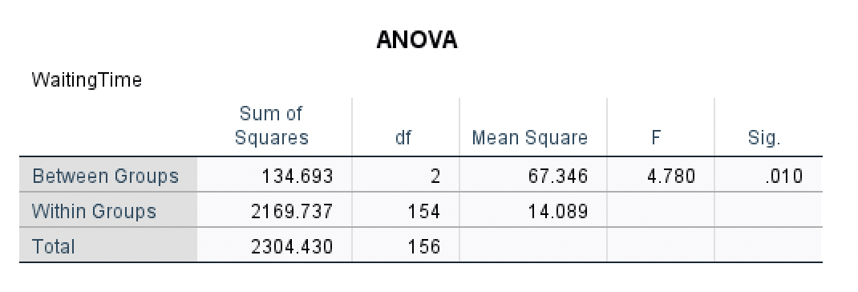
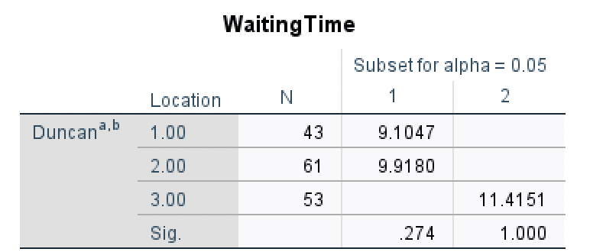
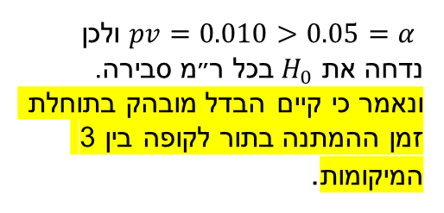
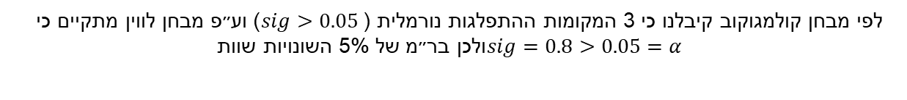

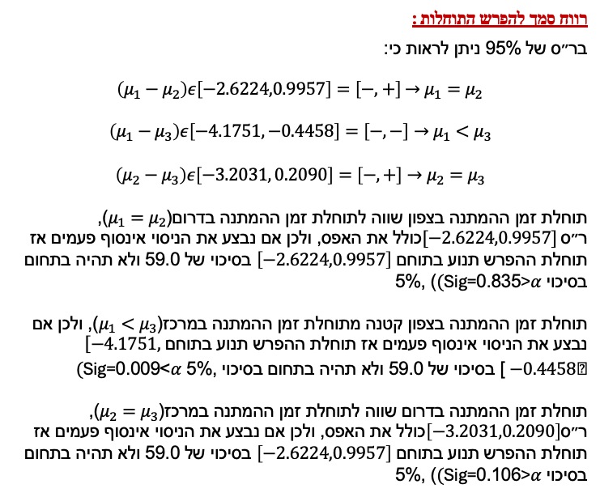
ניתוח שונות חד כיוונית -ANOVA
במבחן זה נרצה לבחון אם קיים הבדל מובהק בתוחלת זמן ההתמנה בתור לקופה בין 3 המיקומות: צפון (1), דרום (2) , מרכז (3)
לפי מבחן קולמגוקוב קיבלנו כי 3 המקומות ההתפלגות נורמלית ($sig>0.05$) וע״פ מבחן לווין מתקיים כי $sig=0.8>0.05=α$ולכן בר״מ של 5% השונויות שוות
הנחת המודל :
$${H_{0 }: σ}_{1}^{2}=σ_{2}^{2}=σ_{3}^{2}$$
$$H_{1}:אחרת$$
רווח סמך להפרש התוחלות:
בר״ס של 95% ניתן לראות כי:
$\left(μ_{1}−μ_{2}\right)ε\left[−2.6224, 0.9957\right]=\left[−,+\right]$ $→μ_{1}=μ_{2}$
$$\left(μ_{1}−μ_{3}\right)ε\left[−4.1751, −0.4458\right]=\left[−,−\right]→μ_{1}<μ_{3}$$
$$\left(μ_{2}−μ_{3}\right)ε\left[−3.2031, 0.2090\right]=\left[−,+\right]→μ_{2}=μ_{3}$$
תוחלת זמן ההמתנה בצפון שווה לתוחלת זמן ההמתנה בדרום($μ_{1}=μ_{2}$), ר״ס$[−2.6224, 0.9957]$כולל את האפס, ולכן אם נבצע את הניסוי אינסוף פעמים אז תוחלת ההפרש תנוע בתוחם $\left[−2.6224, 0.9957\right]$ בסיכוי של 0.95 ולא תהיה בתחום בסיכוי 5%, ($(\text{Sig}\text{=}\text{0.835}\text{>}α$
תוחלת זמן ההמתנה בצפון קטנה מתוחלת זמן ההמתנה במרכז($μ_{1}<μ_{3}$), ולכן אם נבצע את הניסוי אינסוף פעמים אז תוחלת ההפרש תנוע בתוחם $\left[−4.1751, −0.4458\right]$ [ בסיכוי של 0.95 ולא תהיה בתחום בסיכוי 5%, $(\text{Sig}\text{=}\text{0.}\text{009}\text{>}α$
תוחלת זמן ההמתנה בדרום שווה לתוחלת זמן ההמתנה במרכז($μ_{2}=μ_{3}$), ר״ס$\left[−3.2031, 0.2090\right]$כולל את האפס, ולכן אם נבצע את הניסוי אינסוף פעמים אז תוחלת ההפרש תנוע בתוחם $\left[−2.6224, 0.9957\right]$ בסיכוי של 0.95 ולא תהיה בתחום בסיכוי 5%, ($(\text{Sig}\text{=}\text{0.106}\text{>}α$
$pv=0.010>0.05=α$ ולכן נדחה את $H_{0}$בכל ר״מ סבירה. ונאמר כי קיים הבדל מובהק בתוחלת זמן ההמתנה בתור לקופה בין 3 המיקומות.
לפי מבחן Duncan ניתן לראות כי זמן ההמתנה בתור לקופה בסופר הממוקם במרכז הארץ הינו נמוך באופן מובהק מזמני ההמתנה בתור לקופה בסופרים הממוקמים בצפון/ בדרום הארץ.

Slide 9
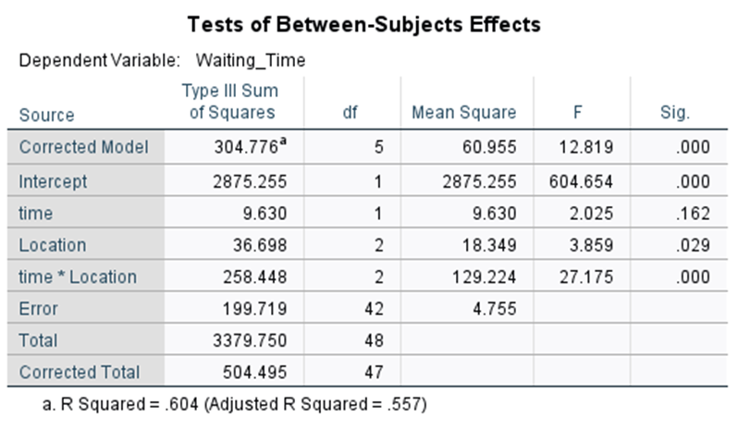
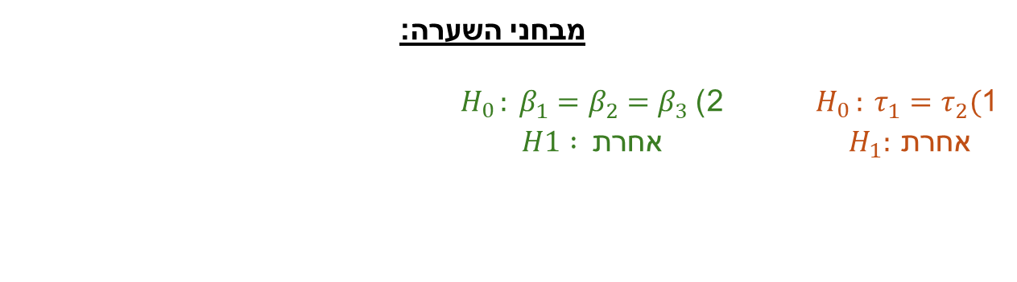
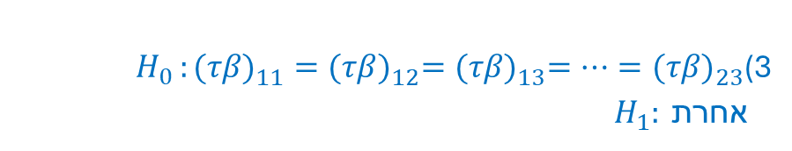
ניתוח שונות דו כיוונית
במבחן זה נרצה לבחון האם קיים הבדל מובהק בין משמרת- time (בוקר2 / ערב 1) ומיקום- location (צפון1 \ מרכז2/ דרום3) על זמן ההמתנה בתור (לשם נוחות לקחנו 8 תצפיות מכל צירוף 5*8).
לפי מבחן קולמגוקוב קיבלנו כי 3 המקומות ההתפלגו נורמלית ( sig>0.05 ) וגם שתי הקבוצות (משמרות) מתפלגות נורמלית ( sig>0.05 ) ,וע״פ מבחן לווין מתקיים כי ( sig>0.05 ) ולכן בר״מ של 5% השונויות שוות.
מבחני השערה:
${H_{0 }: τ}_{1}^{ }=τ_{2}^{ }($1 2) ${{ H}_{0 }: β}_{1}^{ }=β_{2}^{ }=β_{3}^{ }$
$H_{1}: אחרת$ $H1 : אחרת$
${H_{0 }:(τβ)}_{11}^{ }={(τβ)}_{12}^{ }={(τβ)}_{13}^{ }=…={(τβ)}_{23}^{ }$(3
$$H_{1}: אחרת$$
מסקנות מהטבלה:
ניתן לראות כי עבור גורם A שהוא time (sig=pv=0.162>0.05) ולכן נחליט כי לא לדחות את השערת האפס בר"מ של 5% כלומר המשמרת לא משפיע על אורך זמן ההמתנה בטור.
ניתן לראות כי עבור גורם B שהוא (sig=pv=0.029>0.05) location ולכן נחליט כי יש לדחות של 5%את השערת האפס בר"מ של 5% כלומר המיקום משפיע על אורך זמן ההמתנה בתור.
ניתן לראות כי עבור גורם AB שהוא אינטראקציה בין זמן המשמרת והמיקום (sig=pv=0.000>0.05) ולכן נחליט כי יש לדחות של 5% את השערת האפס בר"מ של 5% כלומר האינטראקציה בין זמן המשמרת והמיקום משפיעה על אורך זמן ההמתנה בתור.

Slide 10
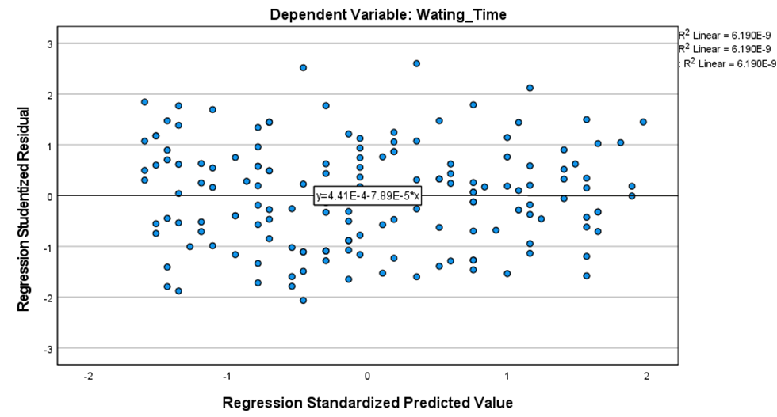

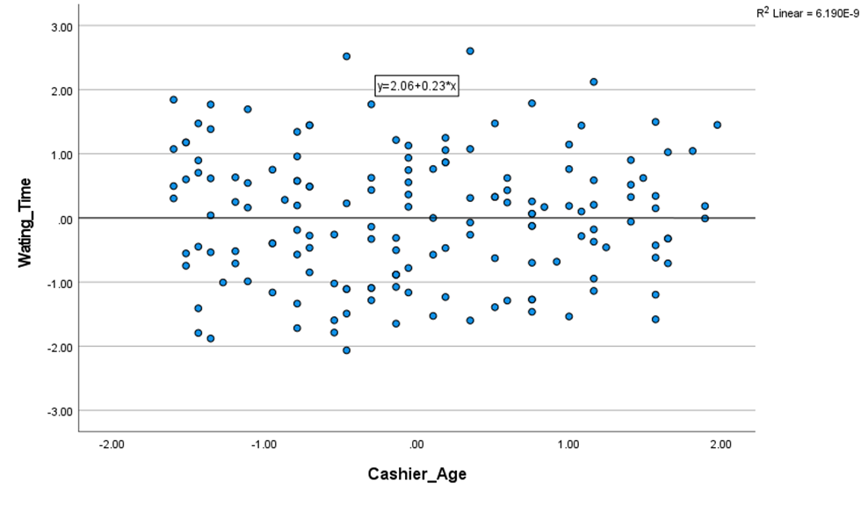
רגרסיה ליניארית פשוטה
Correlations
 |  | Wating_Time | Cashier_Age
Wating_Time | Pearson Correlation | 1 | .732**
 | Sig. (2-tailed) |  | .000
 | N | 157 | 157
Cashier_Age | Pearson Correlation | .732** | 1
 | Sig. (2-tailed) | .000
 | N | 157 | 157
**. Correlation is significant at the 0.01 level (2-tailed).

Slide 11
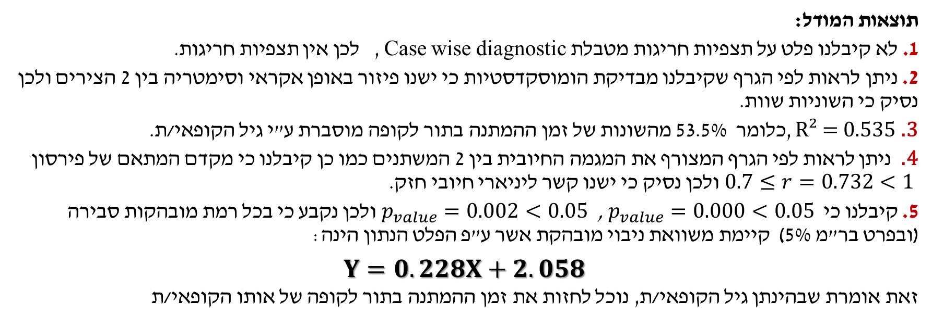
רגרסיה לינארית - המשך
הנחות המודל:
1. המשתנים רציפים : זמן המתנה, גיל הקופאית
2. אין תצפיות חריגות מטבלת Case wise diagnostic
3. קיים קשר לינארי
תוצאות המודל:
.1 לא קיבלנו פלט על תצפיות חריגות מטבלת , Case wise diagnosticלכן אין תצפיות חריגות.
2. ניתן לראות לפי הגרף שקיבלנו מבדיקת הומוסקדסטיות כי ישנו פיזור באופן אקראי וסימטריה בין 2 הצירים ולכן נסיק כי השוניות שוות.
R² = 0.535 .3 ,כלומר 53.5% מהשונות של זמן ההמתנה בתור לקופה מוסברת ע"י גיל הקופאי/ת.
.4ניתן לראות לפי הגרף המצורף את המגמה החיובית בין 2 המשתנים כמו כן קיבלנו כי מקדם המתאם של פירסון $0.7≤r=0.732<1$ ולכן נסיק כי ישנו קשר ליניארי חיובי חזק.
5. קיבלנו כי $p_{value}=0.000<0.05$ , $p_{value}=0.002<0.05$ ולכן נקבע כי בכל רמת מובהקות סבירה (ובפרט בר"מ 5%) קיימת משוואת ניבוי מובהקת אשר ע"פ הפלט הנתון הינה:
$$Y=0.228X+2.058$$
זאת אומרת שבהינתן גיל הקופאי/ת, נוכל לחזות את זמן ההמתנה בתור לקופה של אותו הקופאי/ת

